Slide 1
《人工智能》第2章
问题求解智能体(1)
巢文涵
chaowenhan@buaa.edu.cn
北京航空航天大学计算机学院智能所

Slide 2
大纲
问题求解智能体
  问题形式化
无信息的搜索
有信息的搜索
约束满足问题
博弈论中的对抗搜索

Slide 3
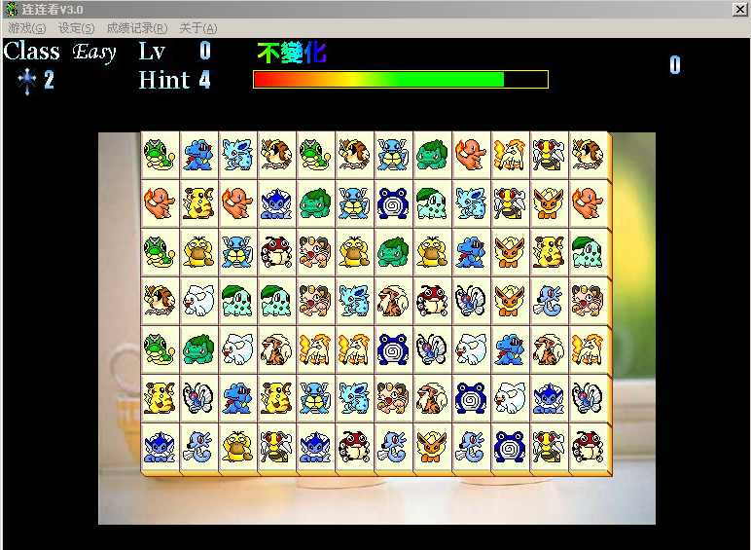
例：连连看!
环境
  环境大小: 12 * 7
  方块类型: 21 * 4
行动
  连接两个相同的动物方块，并删除它们
性能和目标
  删除所有的方块
  时间最少

Slide 4
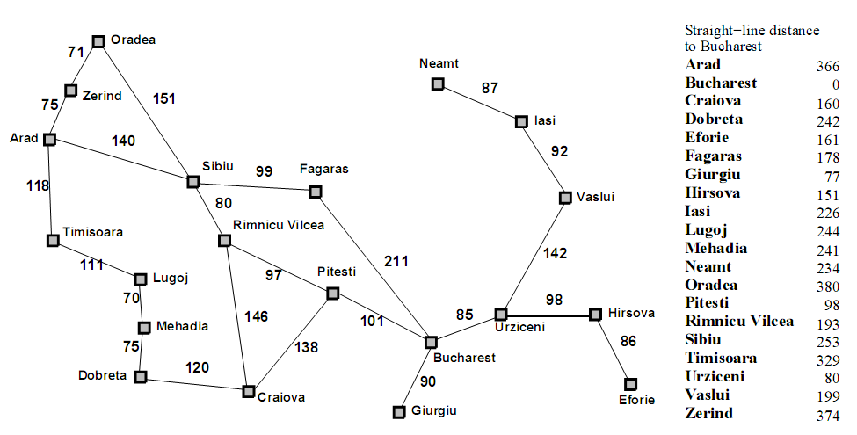
例：旅行

Slide 5
问题求解智能体
一种基于目标的智能体
三个步骤
  问题形式化
  搜索（ Search）
  执行（Execute ）

Slide 6
问题形式化
问题分为四个元素
  初始状态
    如： "at Arad"
  后续函数 S(x) = 行动-状态对集合
    如： S(Arad) = {(Go(Sibzu),In(Sibiu)), (Go(T imisoara), In( Tzmisoara))…}
  目标测试
    明确的, x = At(Bucharest)
    含糊的, Checkmate(x)
  路径耗散
    如：距离的和、行动的数量等

Slide 7
问题形式化
问题的解
  从初始状态到目标状态的行动序列
  解的质量由路径耗散函数度量
最优解（ optimal solution ）
  具有最低路径耗散的解

Slide 8
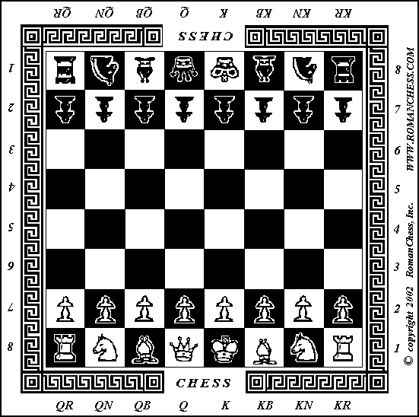
例: 国际象棋
初始状态
  如右图
后续函数
  移动棋子
目标测试
  Checkmate：判断谁赢
路径耗散
  步数、时间

Slide 9

例: 真空吸尘器
初试状态
  灰尘和吸尘器位置
后续函数
  左移、右移、吸尘
目标测试
  所有位置没灰尘
路径耗散
  每个动作路径开销为1

Slide 10
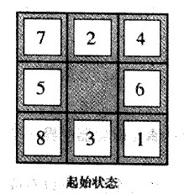
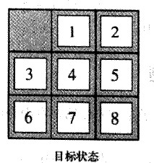
例：八数码
初始状态
  如右上图
后续函数
  通过产生一步行动（上下左右移）到达的合法状态
目标测试
  与目标状态匹配？
路径耗散
  每一步耗散值1，则整个路径耗散值为路径步数

Slide 11
例：旅游
初始状态
  起始城市
后续函数
  从一个城市到另一城市
目标测试
  到达目的地？
路径耗散
  路上的时间或者路程
Liverpool
Leeds
Nottingham
Manchester
Birmingham
London

Slide 12
大纲
问题求解智能体
  问题形式化
无信息的搜索
有信息的搜索
约束满足问题
博弈论中的对抗搜索

Slide 13
什么是搜索？
从一个初始状态开始，沿某种状态转移方式扩展状态
  寻找一个满足条件的解
  统计满足条件的解的个数
  寻找满足条件的最优解
相当于对一个隐式图（状态节点图）进行遍历

Slide 14
通过搜索解决问题
搜索
  检查不同的行动序列（解），选择最好解的过程
  这是传统问题求解方法中最直接的方法
  通常是通过树型(Tree)结构来进行
  无信息搜索
  除了问题的定义，没有得到关于问题的其他信息。

Slide 15
通用树搜索
STATE：状态空间中与该节点对应的状态；
PARENT-NODE: 搜索树中产生该节点的父节点；
ACTION: 由父节点产生该节点所用的行动；
PATH-COST:从初始状态到达该节点的路径耗散，记为g(n) ；
DEPTH: 从初始状态到达该节点所经路径上的步数。
边缘：已经生成但还未被扩展的节点集合。边缘的每个元素都是叶节点。

Slide 16
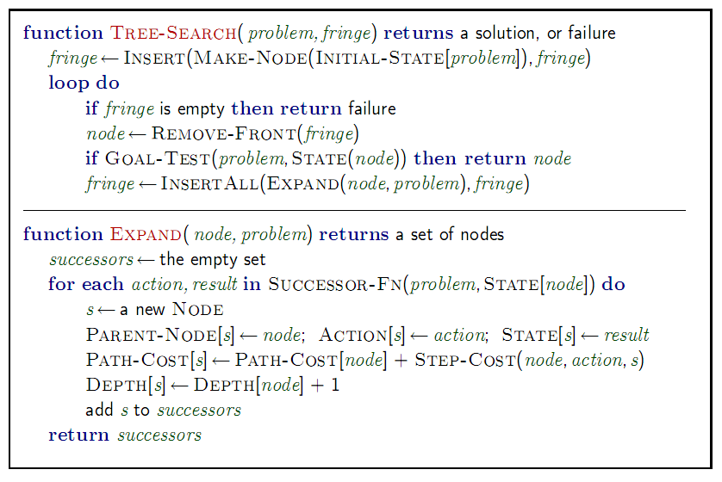
通用树搜索

Slide 17
搜索策略
搜索策略
  如何选择节点扩展的顺序
搜索策略的评价
  完备性:
    如果存在一个解的话，总能找到吗？
  最优性
    总能找到最低耗散值的解吗？
  时间复杂度
    为了得到解需要花费多少时间，通常用生成的节点数衡量
  空间复杂度
    在内存中需存储的最大节点数

Slide 18
搜索策略
时间和空间复杂度可以用如下参数度量
  b（分支因子）：每个搜索树的最大分支因子
  d（最浅目标节点深度）：最浅的目标节点的深度
  m（任何路径的最大长度）: 状态空间中任何路径的最大搜索长度 (可能是 ∞)

Slide 19
无信息的搜索策略/盲目搜索
仅仅使用问题定义中可用的信息
  广度优先搜索（Breadth-first search ）
  双向搜索（ Bidirectional search ）
  深度优先搜索（ Depth-first search ）
  深度有限搜索（ Depth-limited search ）
  迭代深入深度搜索（ Iterative deepening depth-first search ）

Slide 20
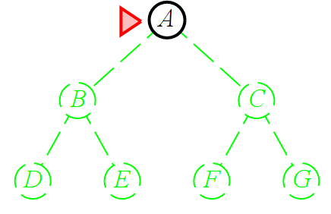
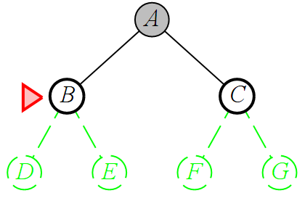
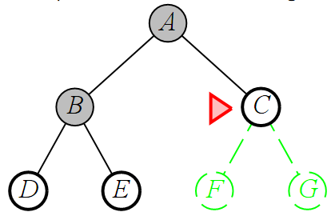
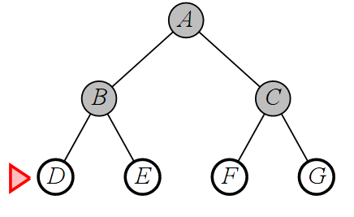
广度优先搜索
先扩展根节点，接着扩展根节点的所有后继，然后再扩展它们的后继。一般来讲，在下一层的任何节点扩展之前，搜索树上本层深度的所有节点都已经扩展过。

Slide 21
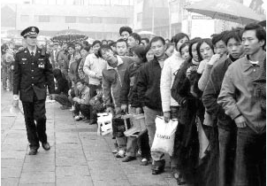
广度优先搜索
使用的数据结构——队列（先进先出FIFO）
队列是一种特殊的线性表，它只允许在表的前端进行删除操作，而在表的后端进行插入操作。
简单的实现—数组：
int(元素类型) Queue[MAX_NUM];
int top = 1,base = 0;
入队:Queue[ top ++ ] = 入队元素;
出队:int tmp = Queue[ base];
base++;

Slide 22
广搜评价
b: 分支因子
d: 最浅目标节点的深度
广度优先搜索:
  完备? 是
  最优 ?
生成的节点个数：
???

Slide 23
广搜评价
b: 分支因子
d: 最浅目标节点的深度
广度优先搜索:
  完备? 是
  最优? 若每一步的耗散为1
生成的节点个数：
→ 时间和空间的复杂度均为 O(b^{d})
1 + b + b² + … + b^{d} +(b^{d+1}-b)
= (b^{d+2}-1)/(b-1)-b = O(b^{d+1})

Slide 24

广搜举例：倒油问题
问题描述：
有10升油在10升的容器中，另有两个各为7升和3升的空容器，现要求用这三个容器倒油，使得最后在10升和7升的容器中各有5升油。

Slide 25
广搜举例：倒油问题（续）
[算法分析]
三个容器可以看作三个变量 C10，C7，C3，每次倒油的可能性只有如下六种情况：
① C10 向 C7 倒油 ② C10 向 C3 倒油
③ C7 向 C10 倒油 ④ C7 向 C3 倒油
⑤ C3 向 C10 倒油 ⑥ C3 向 C7 倒油

Slide 26
广搜举例：倒油问题（续）
1 2 3 4 5 6 7 8 9 10 11 12 13 14 15 16 17 18 19
10 | 3 | 7 | 0 | 3 | 7 | 6 | 4 | 6 | 4 | 9 | 1 | 9 | 1 | 2 | 8 | 2 | 8 | 5
0 | 7 | 0 | 7 | 4 | 3 | 4 | 3 | 1 | 6 | 1 | 6 | 0 | 7 | 7 | 0 | 5 | 2 | 5
0 | 0 | 3 | 3 | 3 | 0 | 0 | 3 | 3 | 0 | 0 | 3 | 1 | 2 | 1 | 2 | 3 | 0 | 0
0 | 1 | 1 | 2 | 2 | 3 | 5 | 6 | 7 | 8 | 9 | 10 | 11 | 12 | 13 | 14 | 15 | 16 | 17
pre记录前驱！
记录当前状态是由哪一个状态转移而来的

Slide 27
广搜举例：倒油问题（续）
当倒油产生出第19个容器状态时已达到了题解的目的。这时只要根据pre中的状态号17可以回溯到第17个容器状态的pre值为15，依次可再获得13，11，9，7，5，2，1容器状态号，从而即可得到解题的倒油过程（共倒9次）。

Slide 28
问题描述：
已知若干个城市的地图，求从一个城市到另一个城市的路径，要求路径中经过的城市最少。
广搜举例：路径寻优
算法设计：
图的广度优先搜索类似于树的层次遍历，逐层搜索正好可以尽快找到一个结点与另一个结点相对而言最直接的路径。

Slide 29
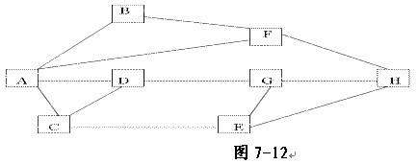
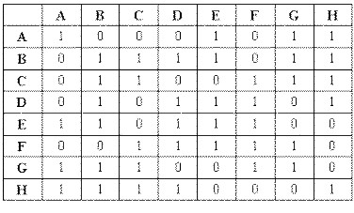
如下左图表示的是从城市A到城市H的交通图。从图中可以看出，从城市A到城市H要经过若干个城市。现要找出一条经过城市最少一条路线。
广搜举例：路径寻优（续）
地图的邻接距阵表示

Slide 30
广搜举例：路径寻优（续）
具体过程如下：
1）将城市A（编号1）入队，队首qh置为0、队尾qe置为1。
2）将队首所指的城市所有可直通的城市入队(如果这个城市在队中出现过就不入队),然后将队首加1，得到新的队首城市。重复以上步骤，直到城市H入队为止。当搜到城市H时，搜索结束。
3）输出最少城市线路。

Slide 31
广搜举例：路径寻优（续）
数据结构设计：
1）线性数组a作为活结点队的存储空间。
2）队列的每个结点有两个成员：a[i].city记录入队的城市，a[i].pre记录该城市的前趋城市在队列中的下标，这样通过a[i].pre就可以倒推出最短线路。
3）设置数组visited[]记录已搜索过的城市。

Slide 32
算法如下：
广搜举例：路径寻优（续）
search( )
{qh=0; qe=1;sq[1].city=1;sq[1].pre=0;visited[1]=1;
while( qh<>qe) /当队不空/
{qh=qh+1; /结点出队/
for(i=1;i<=n,i++) /扩展结点/
if （jz[sq[qh].city][i]=1 and visited[i]=0）
{ qe=qe+1; /结点入队/
sq[qe].city=i;sq[qe].pre=qh;visited[qe]=1;
if (sq[qe].city=8) out( );
}
}
print(“No avaliable way.”);
}

Slide 33
广搜举例：路径寻优（续）
out( ) /输出路径/
{ print(sq[qe].city);
while(sq[qe].pre<>0)
{
qe=sq[qe].pre;
print('--',sq[qe].city);
}
}
算法分析：时间复杂度是O（n）；空间复杂性为O （n²），包括图本身的存储空间和搜索时队列的存储空间。

Slide 34
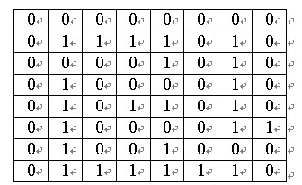
广搜举例：迷宫问题
迷宫是许多小方格构成的矩形，在每个小方格中有的是墙（图中的“1”）有的是路（图中的“0”）。走迷宫就是从一个小方格沿上、下、左、右四个方向到邻近的方格，当然不能穿墙。设迷宫的入口是在左上角(1,1)，出口是右下角(8,8)。根据给定的迷宫，找出一条从入口到出口的路径。

Slide 35
算法设计：
广搜举例：迷宫问题（续）
从入口开始广度优先搜索可到达的方格入队，再扩展队首的方格，直到搜索到出口时算法结束。
对于迷宫中任意一点A（Y，X），有四个搜索方向：
向上A（Y-1，X）
向下A（Y+1，X）
向左A（Y，X-1）
向右A（Y，X+1）
当对应方格可行（值为0），就扩展为活结点。

Slide 36
数据结构设计：
广搜举例：迷宫问题（续）
用数组做队列的存储空间，队中结点有三个成员：行号、列号、前一个方格在队列中的下标。搜索过的方格不另外开辟空间记录其访问的情况，而是用迷宫原有的存储空间置元素值为“-1”时，标识已经访问过该方格。
序号 | 1 | 2 | 3 | 4 | 5 | 6
X | 1 | 2 | 3 | 3 | 3 | 2 | …
Y | 1 | 2 | 3 | 1 | 4 | 4 | …
pre | 0 | 1 | 2 | 2 | 3 | 3 | …

Slide 37
广搜举例：迷宫问题（续）
4个搜索方向可以用如图所示数组模拟：
1 | （0，1）
2 | （0，-1）
3 | （1，0）
4 | （-1，0）

Slide 38
广搜举例：迷宫问题（续）
int map[8][8]= {{1,0,0,0,1,0,1,1},{0,1,1,1,1,0,1,1}, {0,1,1,0,0,1,1,1}, {0,1,0,1,1,1,0,1}, {1,1,0,1,1,1,0,0},{0,0,1,1,1,1,1,0}, {1,1,1,0,0,1,1,0}, {1,1,1,1,0,0,0,1}}; //地图初始化
struct {int x; int y; int pre;} sq[100];
int head = tail = 0； //扩展队列初始化
sq[head].x = 0; sq[head].y = 0; sq[head].pre = -1;
struct {int x; inty;} mov[4] ={(1,0) (-1,0) (0,1) (0,-1)} ; //行进方向

Slide 39
广搜举例：迷宫问题（续）
while(head<=tail)
{
for(int k=0; k<4; k++)
{
int i = sq[head].x + mov[k].x;
int j = sq[head].y + mov[k].y;
if(map[i][j]==0) //准备入队
{
tail++;
sq[tail].x = i; sq[tail].y=j;
sq[tail].pre = head;
map[i][j] = -1;
if(i==m&&j==n) return 1; //找到出口(m,n)则结束，可根据前驱pre打印整条路径
}
}
head++;
}

Slide 40
广搜举例：迷宫问题（续）
算法分析：
算法的时间复杂度是O(b^{d})，b为分支数，此处为4，d为解的最浅深度；算法的空间复杂性为O（n²），n为迷宫的边长，包括图本身的存储空间和搜索时辅助空间“队”的存储空间。

Slide 41
2
8
3
1
1
4
广搜举例：八数码
7
6
5
2
8
3
2
3
2
8
3
2
8
3
2
1
4
3
1
8
4
4
1
6
4
5
1
4
7
6
5
7
6
5
7
5
7
6
5
6
7
8
9
10
11
12
13
8
3
2
8
3
2
3
2
3
2
8
3
2
8
3
2
8
2
8
3
2
1
4
7
1
4
1
8
4
1
8
4
1
6
4
1
6
4
1
4
3
1
4
5
7
6
5
6
5
7
6
5
7
6
5
7
5
7
5
7
6
5
7
6
14
15
16
17
18
19
20
21
8
3
2
8
3
1
2
3
2
3
4
2
8
3
2
8
3
2
8
2
8
3
2
1
4
7
1
4
8
4
1
8
6
4
1
6
1
4
3
1
4
5
7
6
5
6
5
7
6
5
7
6
5
1
7
5
7
5
4
7
6
5
7
6
22
23
24
27
25
26
8
3
8
3
2
8
3
2
8
3
2
3
1
2
3
3
1
1
2
1
8
8
图 八数码难题的广度优先搜索树
1
4
2
4
7
4
7
1
4
7
4
4
7
6
6
5
7
6
5
6
1
5
6
5
6
5
7
6
5

Slide 42
双向搜索
基本思想：
同时运行两个搜索，一个从初始状态向前搜索，另一个从目标状态向后搜索，当它们在中间相遇时搜索中止。
常用的一种广度优先算法的优化！

Slide 43

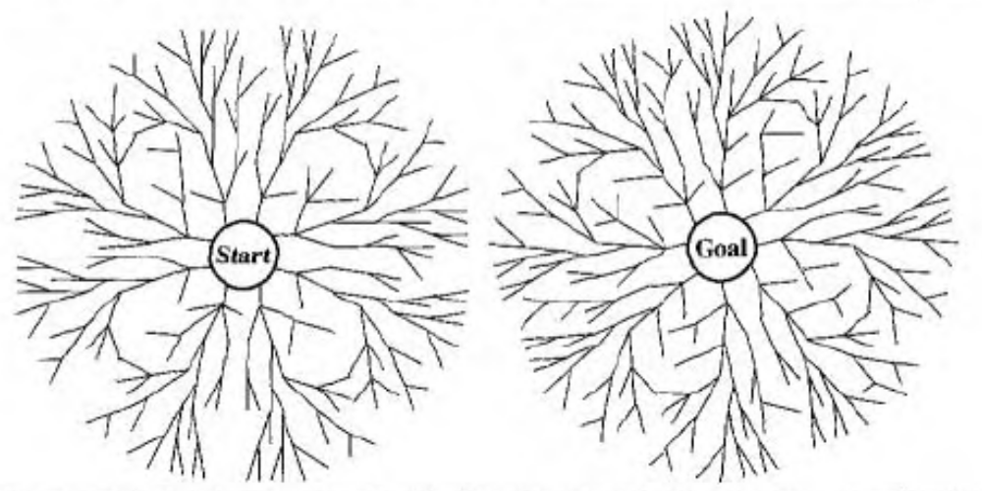
双向搜索
原理： <<

Slide 44
例：双向搜索
移动一个只含字母A和B的字符串中的字母，给定初始状态为（a），目标状态为（b），给定移动规则为：只能互相对换相邻字母。请找出一条移动最少步数的办法。
AABBAA BAAAAB
（a） （b）

Slide 45
例：双向搜索
问题分析：
从初始状态和目标状态均按照广度优先搜索扩展节点，当达到以下状态时，出现相交点，如图（c），结点序号表示生成顺序。

Slide 46
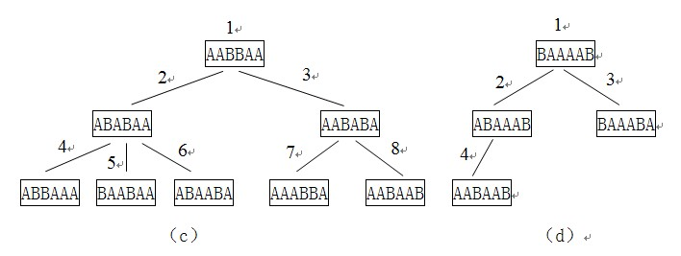
例：双向搜索
双向扩展结点：

Slide 47
例：双向搜索
顺序扩展的第8个子结点与逆序扩展得到的第4个子结点就是交互点，问题的最佳路径即：
AABBAA → AABABA → AABAAB → ABAAAB → BAAAAB

Slide 48
代价一致搜索
当所有单步耗散相等的时候，广搜是最优的，因为总是先扩展深度最浅的未扩展节点。
单步耗散值不等呢？--->代价一致搜索
修改广搜算法，每次扩展路径消耗最低的节点
不关心路径的步数，只关心所经步骤总的耗散，即代价一致搜索由路径的耗散引导而不是深度。

Slide 49
代价一致搜索（续）
在实现上，广搜只需要使用先进先出队列，而代价一致搜索则需要使用优先级队列。

Slide 50
代价一致搜索举例：A到F的最短路径
 | 优先级队列 | Expanded
1 | (0 A) | A
2 | (2 AB) (5 AC) | AB
3 | (5 AC) (7 ABE) | AC
4 | (6 ACE) (7 ABE) (10 ACF) | ACE
5 | (7 ABE) (8 ACEF) (10 ACF) | ACEF
6 | 结束
A
2
5
C
B
1
5
5
E
2
F
下划线为当前选择扩展的状态。

Slide 51
广度优先搜索（小结）
主要用来解决“求最少步数”的问题
需要存储所有边缘状态
使用队列（先进先出）实现
为了效率，一般会进行判重，不扩展重复状态
优化方法
  双向搜索、循环队列……
While ( head<>tail ) do begin
head = (head+1)&1023;
tail = (tail+1)&1023 ;
End ;
// 空间优化

Slide 52
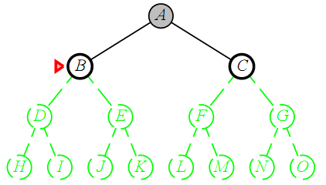
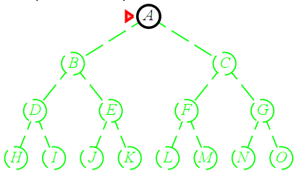
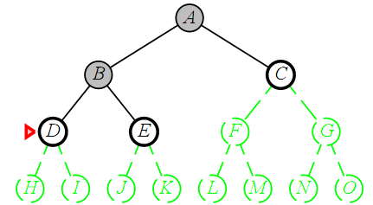
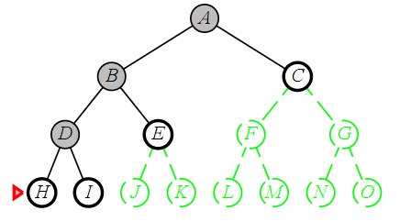
深度优先搜索
总是扩展搜索树当前边缘中当前最深的节点。
栈（后进先出LIFO）

Slide 53
深度优先搜索
常用递归实现：
dfs(状态)
  if 状态 是 目标状态 then
    do something
  else
    for 每个新状态
      if 新状态合法
        dfs(新状态)
主程序：
dfs(初始状态)

Slide 54
深搜评价
b: 分支因子
d: 最浅目标节点的深度
m: 一个叶节点的最大深度
深度优先搜索：
  对于有限的搜索树是完备的
  不是最优
生成的节点数量 (最坏的情形下):
1 + b + b² + … + b^{m} = O(b^{m})
时间复杂度 O(b^{m})
空间复杂度 O(bm) [或 O(m)]

Slide 55

深度优先搜索
内存需求小
  对于分支因子为b，最大深度为m的状态空间，只需存储bm+1个节点
  回溯搜索：深搜的另一种变形
  每次只产生一个后继而不是所有后继节点，需要内存O(m)而不是O(bm)
  缺点：有可能错误的选择一条分支并沿着一条很长的路径走下去，是不完备的，最坏情况下生成
  个节点(m为任何节点的最大深度)

Slide 56
深度优先搜索
DFS (depth first search )适用的范围:
      用于快速寻找可行解,但不要求解为最优.
      应用不局限于搜索.

Slide 57
初始化
4
2
4
2
8
8
1
1
1
1
5
5
7
7
9
3
9
3
6
6
LIST
1

Slide 58
在LIST中选择结点i
2
4
8
1
1
1
1
5
7
在深度优先搜索中， 1 是LIST中的最后结点
3
6
9
LIST
1

Slide 59
如果结点 i 和一条可进入的弧关联…
2
4
2
2
8
1
1
1
1
5
7
选择一条可进入弧 (i,j)
3
6
9
LIST
1
2

Slide 60
选择在LIST上的最后的结点
2
4
2
2
2
8
1
1
1
1
1
5
7
3
6
9
结点 2 被选择
LIST
1
2

Slide 61
如果结点 i 和一条可进入的弧关联…
2
4
2
4
2
2
3
8
1
1
1
1
1
5
7
3
6
9
LIST
1
2
4

Slide 62
选择
2
4
4
2
4
2
2
2
3
8
1
1
1
1
1
5
7
3
6
9
LIST
1
2
4

Slide 63
如果结点 i 和一条可进入的弧关联…
2
4
4
2
4
2
2
2
3
8
8
4
1
1
1
1
1
5
7
3
6
9
LIST
1
2
4
8

Slide 64
选择
2
4
4
2
4
2
2
2
3
8
8
8
4
1
1
1
1
1
5
7
3
6
9
LIST
1
2
4
8

Slide 65
如果结点 i 不和可进入的弧关联…
2
4
4
2
4
2
2
2
3
8
8
8
8
4
1
1
1
1
1
5
7
从LIST中删除8
3
6
9
LIST
1
2
4
8

Slide 66
选择
2
4
4
4
2
4
2
2
2
3
8
8
8
8
4
1
1
1
1
1
5
7
选择在LIST上的最后的结点
3
6
9
LIST
1
2
4
8

Slide 67
如果结点 i 和一条可进入的弧关联…
2
4
4
4
2
4
2
2
2
3
8
8
8
8
4
5
1
1
1
1
1
5
5
7
3
6
9
LIST
1
2
4
8
5

Slide 68
选择
2
4
4
4
4
2
4
2
2
2
3
8
8
8
8
4
5
1
1
1
1
1
5
5
5
7
选择在LIST上的最后的结点
3
6
9
LIST
1
2
4
8
5

Slide 69
如果结点 i 和一条可进入的弧关联…
2
4
4
4
4
2
4
2
2
2
3
8
8
8
8
4
5
1
1
1
1
1
5
5
5
7
3
6
9
6
6
LIST
1
2
4
8
5
6

Slide 70
选择在LIST上的最后的结点
2
4
4
4
4
2
4
2
2
2
3
8
8
8
8
4
5
1
1
1
1
1
5
5
5
5
7
选择结点6
3
6
9
6
6
6
LIST
1
2
4
8
5
6

Slide 71
如果结点 i 和一条可进入的弧关联…
2
4
4
4
4
2
4
2
2
2
3
8
8
8
8
4
5
1
1
1
1
1
5
5
5
5
7
9
3
6
9
6
6
6
7
LIST
1
2
4
8
5
6
9

Slide 72
选择在LIST上的最后的结点
2
4
4
4
4
2
4
2
2
2
3
8
8
8
8
4
5
1
1
1
1
1
5
5
5
5
7
选择结点 9
9
9
3
6
9
6
6
6
6
7
LIST
1
2
4
8
5
6
9

Slide 73
如果结点 i 和一条可进入的弧关联…
2
4
4
4
4
2
4
2
2
2
3
8
8
8
8
4
5
1
1
8
1
1
1
5
5
5
5
7
7
9
9
3
6
9
6
6
6
6
7
LIST
1
2
4
8
5
6
9
7

Slide 74
选择在LIST上的最后的结点
2
4
4
4
4
2
4
2
2
2
3
8
8
8
8
4
5
1
1
8
1
1
1
5
5
5
5
7
7
7
选择结点 7
9
9
9
3
6
9
6
6
6
6
7
LIST
1
2
4
8
5
6
9
7

Slide 75
如果结点 i 不和可进入的弧关联…
2
4
4
4
4
2
4
2
2
2
3
8
8
8
8
4
5
1
1
8
1
1
1
5
5
5
5
7
7
7
7
从LIST中删除结点 7
9
9
9
3
6
9
6
6
6
6
7
LIST
1
2
4
8
5
6
9
7

Slide 76
选择结点 9
2
4
4
4
4
2
4
2
2
2
3
8
8
8
8
4
5
1
1
8
1
1
1
5
5
5
5
7
7
7
7
但是结点 9 不和可进入的弧关联
从LIST中删除结点 9
9
9
9
9
9
3
6
9
6
6
6
6
7
LIST
1
2
4
8
5
6
9
7

Slide 77
选择结点 6
2
4
4
4
4
2
4
2
2
2
3
8
8
8
8
4
5
1
1
8
1
1
1
5
5
5
5
7
7
7
7
从LIST中删除结点 6
但是结点 6 不和一条可进入弧关联
9
9
9
9
9
3
6
9
6
6
6
6
6
6
7
LIST
1
2
4
8
5
6
9
7

Slide 78
选择结点 5
2
4
4
4
4
2
4
2
2
2
3
8
8
8
8
4
5
1
1
8
1
1
1
5
5
5
5
5
5
7
7
7
7
但是结点 5 不和可进入弧关联。
从LIST中删除结点5
9
9
9
9
9
3
6
9
6
6
6
6
6
6
7
LIST
1
2
4
8
5
6
9
7

Slide 79
选择结点 4
2
4
4
4
4
4
4
2
4
2
2
2
3
8
8
8
8
4
5
1
1
8
1
1
1
5
5
5
5
5
5
7
7
7
7
从LIST删除结点 4
但是结点 4 不和一条可进入弧关联.
9
9
9
9
9
3
6
9
6
6
6
6
6
6
7
LIST
1
2
4
8
5
6
9
7

Slide 80
选择结点 2
2
4
4
4
4
4
4
2
4
2
2
2
2
2
3
8
8
8
8
4
5
1
1
8
1
1
1
5
5
5
5
5
5
7
7
7
7
从LIST中删除结点 2
但是结点2 不不和可进入弧相邻.
9
9
9
9
9
3
6
9
6
6
6
6
6
6
7
LIST
1
2
4
8
5
6
9
7

Slide 81
选择结点 1
2
4
4
4
4
4
4
2
4
2
2
2
2
2
3
8
8
8
8
4
5
1
1
8
1
1
1
1
5
5
5
5
5
5
7
7
7
7
9
9
9
9
9
3
9
3
6
6
6
6
6
6
9
6
7
LIST
1
2
3
4
8
5
6
9
7

Slide 82
选择结点3
2
4
4
4
4
4
4
2
4
2
2
2
2
2
3
8
8
8
8
4
5
1
1
8
1
1
1
1
1
5
5
5
5
5
5
7
7
7
7
9
9
9
9
9
3
9
3
3
3
6
6
6
6
6
6
但是结点3 不和可进入的弧关联.
从LIST中删除结点 3
9
6
7
LIST
1
2
3
4
8
5
6
9
7

Slide 83
选择结点 1
2
4
4
4
4
4
4
2
4
2
2
2
2
2
3
8
8
8
8
4
5
1
1
8
1
1
1
1
1
1
1
5
5
5
5
5
5
7
7
7
7
从LIST中删除结点1
但是结点1 不和可进入的弧关联.
9
9
9
9
9
3
9
3
3
3
6
6
6
6
6
6
9
6
7
LIST
1
2
3
4
8
5
6
9
7

Slide 84
LIST空了
2
4
4
4
4
4
4
2
4
2
2
2
2
2
3
8
8
8
8
4
5
1
1
8
1
1
1
1
1
1
1
5
5
5
5
5
5
7
7
7
7
算法结束！
9
9
9
9
9
3
9
3
3
3
6
6
6
6
6
6
9
6
7
LIST
1
2
3
4
8
5
6
9
7

Slide 85
深度优先搜索树
1
1
2
2
3
9
4
3
4
8
5
5
6
6
9
7
7
8

Slide 86

深搜举例：连连看

Slide 87
深搜举例：连连看（续）
怎样判断是否可以消去？
本质：从一个点出发是否存在一条转弯次数小于等于两次的路径可以达到另一个点。(不要求最少转弯次数)
明显的是否存在可行解问题。

Slide 88
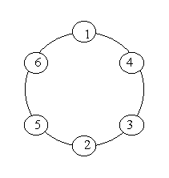
深搜举例：Prime Ring Problem
A ring is compose of n circles as shown in diagram. Put natural number 1, 2, ..., n into each circle separately, and the sum of numbers in two adjacent circles should be a prime.
Note: the number of first circle should always be 1.

Slide 89
深搜举例：Prime Ring Problem
思路：
用DFS枚举所有状态，判断该状态是否可行。
但是，n=19时，
裸的DFS最多需要枚举19!(121645100408832000)次
怎么办?DFS+剪枝！

Slide 90
深搜举例：Prime Ring Problem
剪枝：若枚举的前几项已经不满足条件，在这个序列的基础上枚举的所有序列还有可能是可行的吗？
保证每次枚举都使当前加入的数字与已经在序列里的前一个数字的和为素数。
深搜最常用的优化方法！

Slide 91
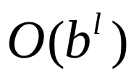

深度有限搜索
深度优先搜索到指定深度 l
  深度为 l 的节点被当做没有后继的节点，不会继续扩展
  限制解决无穷路径问题
  时间复杂度 ，空间复杂度
  缺点：可能丢失解

Slide 92
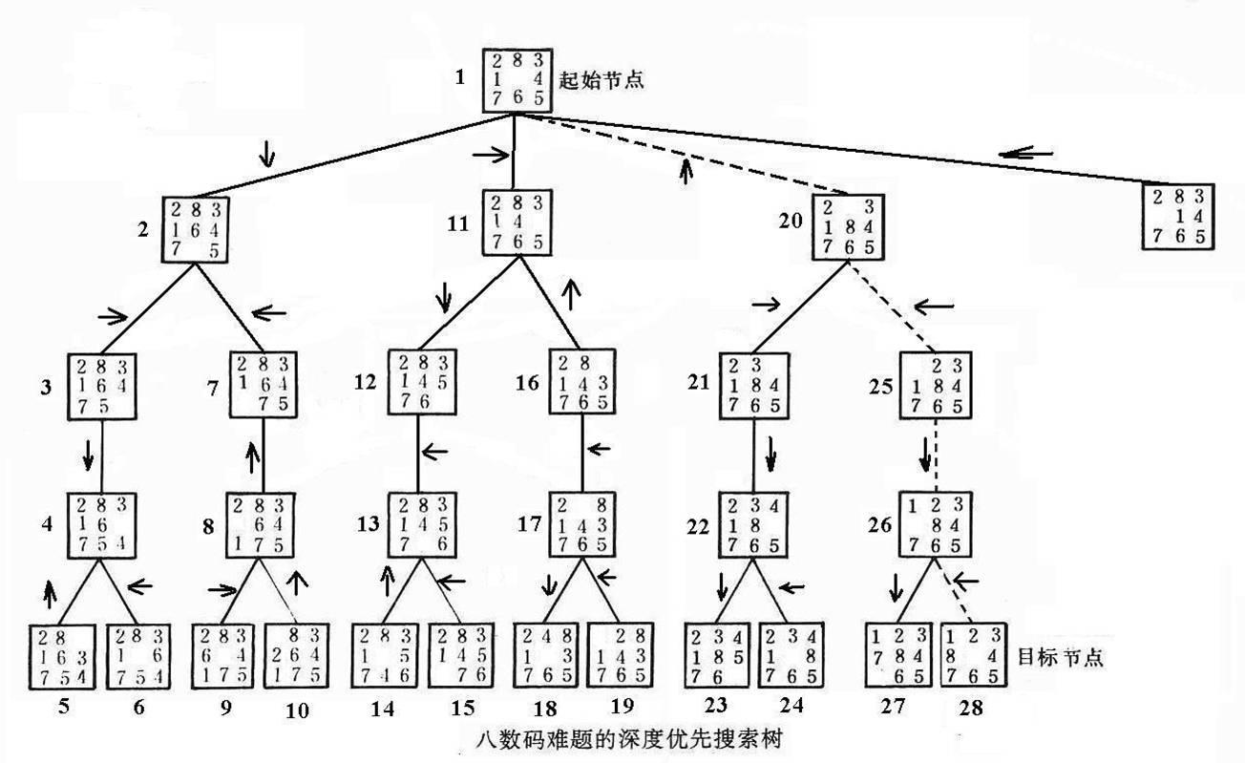
深度界限为4, 图中序号表示节点生成顺序，箭头表示空位移动的方向。

Slide 93

迭代深入深度优先搜索l =0

Slide 94

迭代深入深度优先搜索l =1

Slide 95

迭代深入深度优先搜索l =2

Slide 96

迭代深入深度优先搜索l =3

Slide 97
迭代深入深度优先搜索
分支数b，深度第d层生成的节点数:
N_{DLS} = b¹ + b² + … + b^{d-2} + b^{d-1} + b^{d}
生成节点的总次数:
N_{IDS} = d b^¹ + (d-1)b^² + … + 3b^{d-2} +2b^{d-1} + 1b^{d}

Slide 98
迭代深入深度优先搜索
完备性 Yes
时间复杂度 d b¹ + (d-1)b² + … + b^{d} = O(b^{d})
空间复杂度 O(bd)
最优？ Yes, if step cost = 1
融合深搜和广搜的优点，解决深搜不知道搜到什么时候结束的问题。
当搜索空间很大而且解的深度未知时，迭代深入深度优先搜索是一个首选的无信息搜索方法。

Slide 99
深度优先搜索（小结）
搜索树
通常用递归实现
优点
  编写简单，易实现
  应用范围非常广
  优化方法：
  可行性剪枝、上下界剪枝……

Slide 100
无信息搜索策略比较
评价标准 | 广度优先 | 代价一致 | 深度优先 | 深度有限 | 迭代深入 | 双向搜索
完备？ | 是ª | 是^{a,b} | 否 | 否 | 是ª | 是^{a,b}
时间 | O(b^{d}) | O(b^{⎡C*/ε⎤)} | O(b^{m}) | O(b^{l}) | O(b^{d}) | O(b^{d/2})
空间 | O(b^{d}) | O(b^{⎡C*/ε⎤)} | O(bm) | O(bl) | O(bd) | O(b^{d/2})
最优？ | 是^{c} | 是 | 否 | 否 | 是^{c} | 是^{c,d}
说明：b是分支因子；d是最浅的解的深度；m是搜索树的最大深度；l是深度限制。
上标含义：ª 如果b是有限的，则是完备的；^{b} 如果对于正值常数ε有单步耗散≥ε，则是完备的；^{c} 如果单步耗散都是相同的，则是最优的；^{d} 如果每个方向的搜索都使用广度优先搜索。

Slide 101
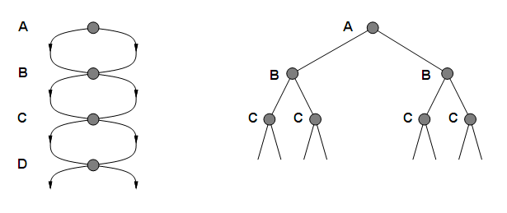
问题：重复状态

Slide 102
问题：重复状态
扩展已扩展过的状态造成时间浪费；
不能检测重复状态会导致线性问题变成指数型；
不能检测重复状态可能导致本来可解的问题变成不可解。

Slide 103
问题：重复状态
如何避免？->记住访问过的每个状态（相当于直接搜索状态空间图）,增加closed表。
新算法：GRAPH-SEARCH

Slide 104
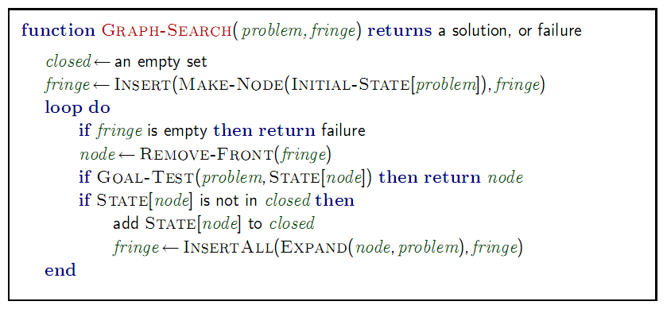
图搜索

Slide 105
无信息搜索小结
广度优先 Breadth-first
  双向搜索 Bidirectional
深度优先 Depth-first
  深度限制 Depth-limited
  迭代深入 Iterative deepening
代价一致 Uniform-Cost
(广度优先的一种变化)
弧耗散
Arc cost = 1
弧耗散
Arc cost
= c(action) ≥ ε > 0

Slide 106
作业
1. 考虑一个状态空间，初始状态编号为1，状态n的后继函数返回两个状态，编号为2n和2n+1.
  画出状态1到15的部分状态空间图；
  假设目标状态为11，分别列出用下列算法访问节点的顺序：广搜，深度限制为3的深搜，迭代深入搜索；
  双向搜索是否适合这个问题？如果适合，描述工作过程；
  双向搜索中每个方向上的分支因子是什么？

Slide 107
作业
2. 描述一个状态空间，在其中迭代深入搜索比深度优先搜索的性能要差很多（例如一个是O(n²)一个是O(n)）

